Slide 1
高中历史教科书
必修
中外历史纲要（上）
第五单元
晚清时期的内忧外患与救亡图存

Slide 2
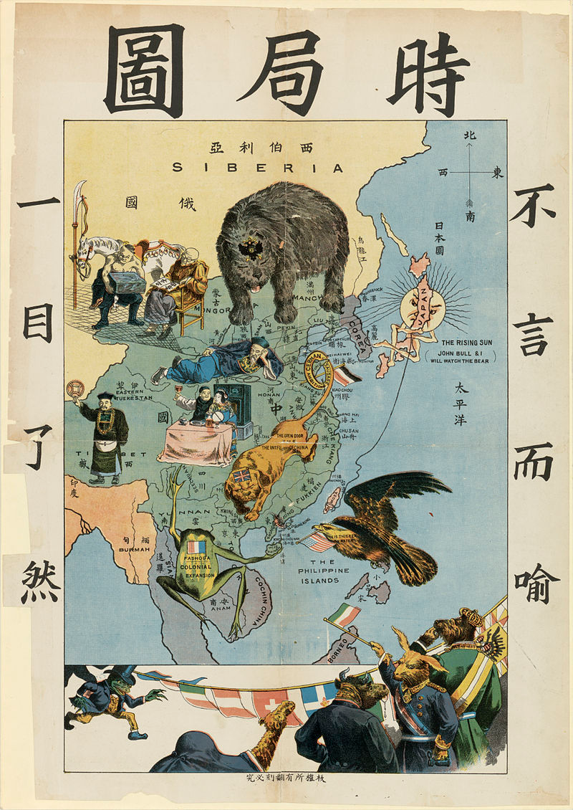
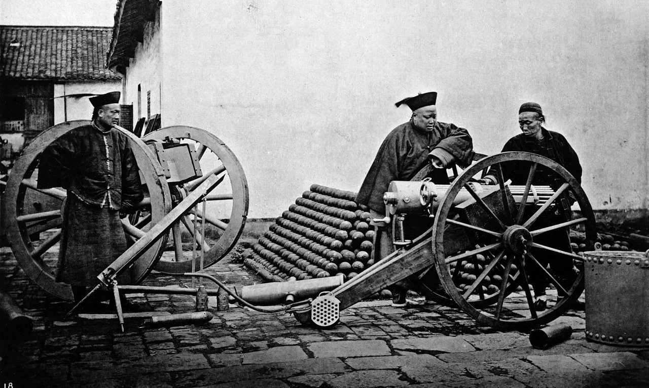
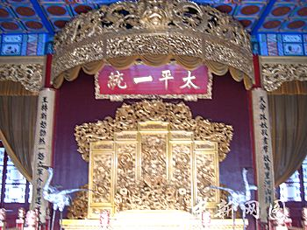
第17课 寻求国家出路的探索和列强侵略的加剧
课标要求：
1.认识列强侵华对中国社会的影响，概述晚清时期中国人民反抗外来侵略的斗争事迹，理解其性质和意义；
2.认识社会各阶级为挽救危局所做的努力及存在的局限性。

Slide 3
一.寻求国家出路的探索：
（一）农民阶级—太平天国运动：（1851—1864年）
1.爆发的原因：
材料一 鸦片战争后，鸦片走私导致白银外流、银价激涨，洋货涌入导致传统手工业破产，巨额赔款加重人民负担，所以有史学家评价说：太平天国运动是“鸦片战争炮声的回声”。
（1）外因：外国资本主义的侵略，民族矛盾激化；
根本原因
材料二 清政府为了支付战争赔款和军费开支，极力搜刮，加捐加税。官府常抓人毒打交不起税的人。
1843—1850年规模较大的群众暴动有70余起，遍及十几个省。
（2）内因：清政府腐败统治，阶级矛盾激化；
直接原因
材料三 1846年——1850年，两广地区水、旱、虫灾不断，广大劳动人民陷于饥饿和死亡的困境。
（3）连年不断的自然灾害；
（4）洪秀全受基督教影响，创立拜上帝会。

Slide 4
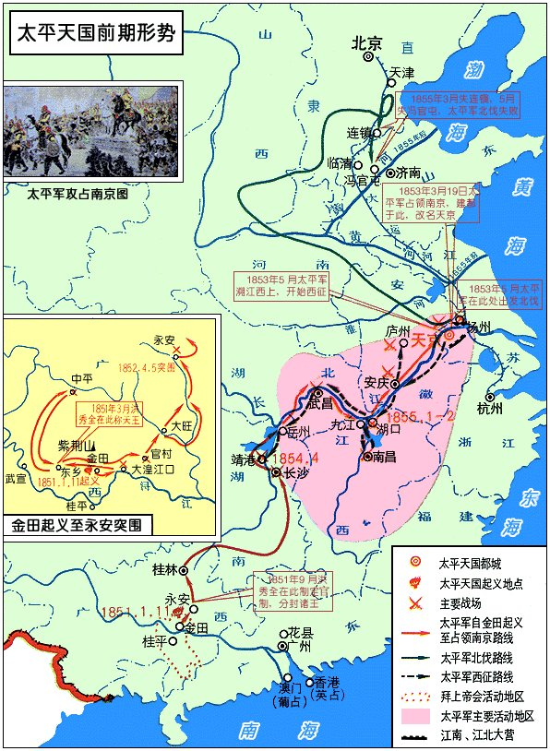
一.寻求国家出路的探索：
（一）农民阶级—太平天国运动：（1851—1864年）
2.运动进程：
金田起义
1851年1月11日
永安建制
全州（冯云山）
长沙（萧朝贵）
1853年攻占南京改名天京，定都于此
攻占武昌
1856年，内讧，走向衰落
1864年，天京城破，运动失败（？）

Slide 5
一.寻求国家出路的探索：
（一）农民阶级—太平天国运动：（1851—1864年）
3.纲领性文件：
 | 前期：《天朝田亩制度》 | 后期：《资政新篇》
内容
性质
评价
目的
结果
提出新的社会经济政策，试图回答农民革命应当向何处去的问题
“四有二无”
农民阶级的反封建纲领
资本主义色彩的施政纲领
积极：否定封建；反映理想
积极：最早提出资发方案
局限：空想性，反潮流
局限：空想性，缺乏基础
推翻清朝统治，建立“地上天国”
未能实施

Slide 6
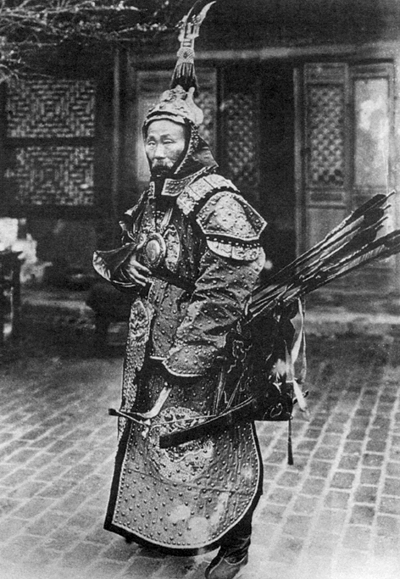
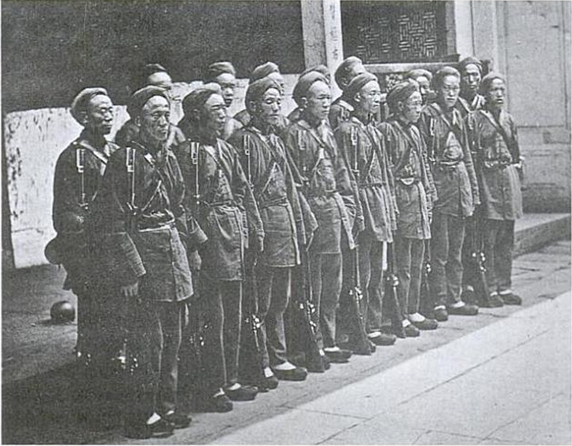
一.寻求国家出路的探索：
（一）农民阶级—太平天国运动：（1851—1864年）
4.影响：
在半殖民地半封建社会，由于阶级的局限性和时代的局限性，农民阶级寻求国家出路的探索不可能成功。
传统清兵戎装
湘军火枪队

Slide 7
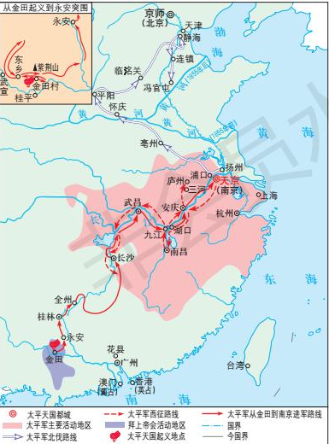
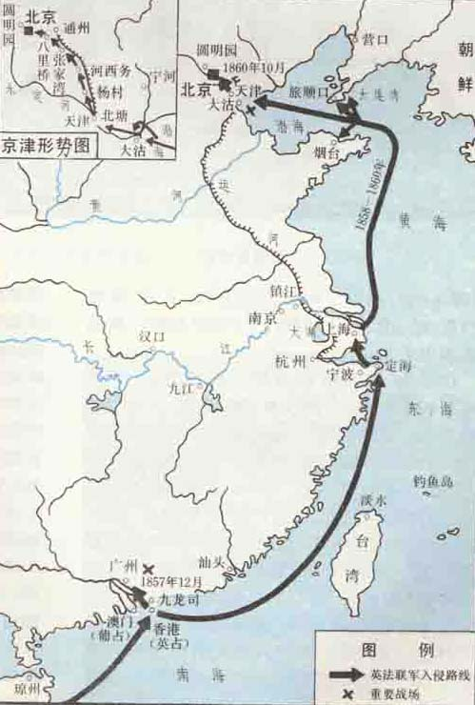
一.寻求国家出路的探索：
（二）地主阶级—洋务运动：（19世纪60年代—90年代）
1.背景：
19世纪50-60年代的中国形势

Slide 8
一.寻求国家出路的探索：
（二）地主阶级—洋务运动：（19世纪60年代—90年代）
2.目的：
材料一 “购买外洋器物,购成之后，访募智巧之匠。始而演习，继而试造，不过一二年，火轮船必为中外官民通行之物，可以剿发捻，可以勤远略。”
——曾国藩《复陈购买外洋船炮折》
（1）对内：镇压人民的反抗；
（2）对外：抵抗外国的侵略；
（3）根本目的：维护清王朝的统治。

Slide 9
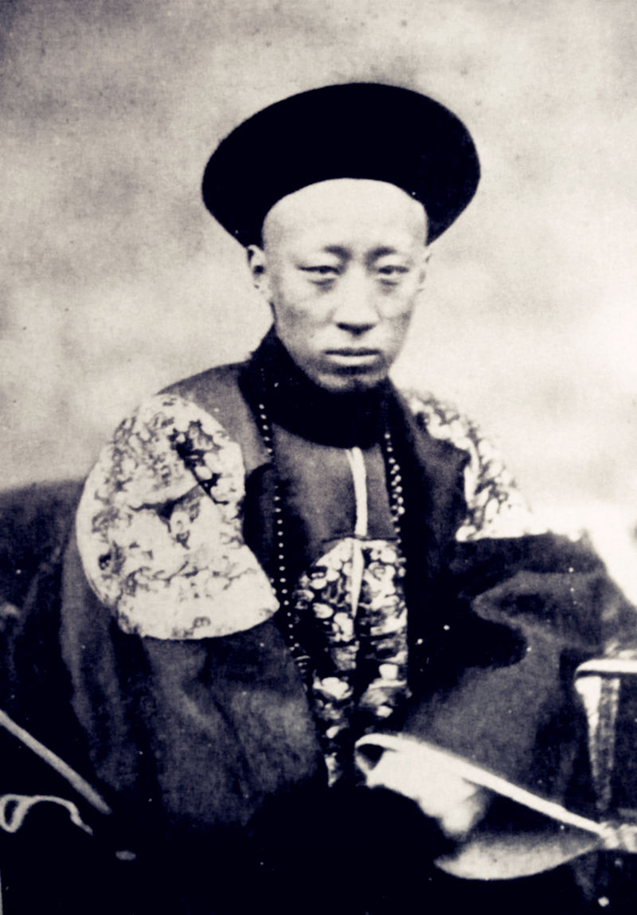
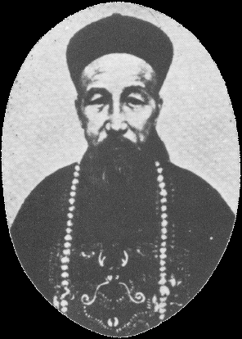
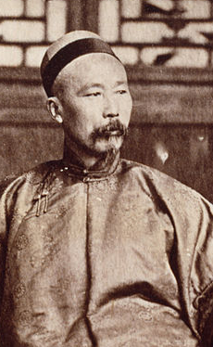
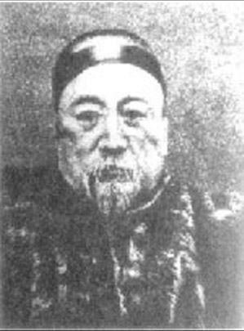
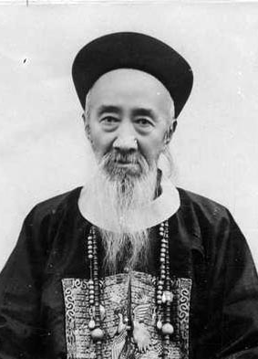
一.寻求国家出路的探索：
（二）地主阶级—洋务运动：（19世纪60年代—90年代）
3.代表人物及口号：
奕䜣
曾国藩
李鸿章
左宗棠
张之洞
前期：“师夷长技以自强”；
后期：“师夷长技以求富”。

Slide 10
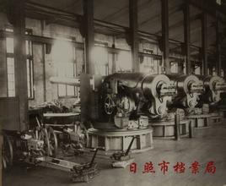
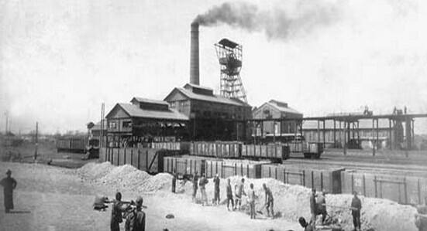
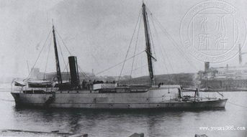
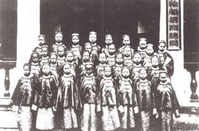
一.寻求国家出路的探索：
（二）地主阶级—洋务运动：（19世纪60年代—90年代）
4.内容：
江南制造总局炮厂
汉阳铁厂
北洋水师战舰
第一批赴美留学幼童

Slide 11
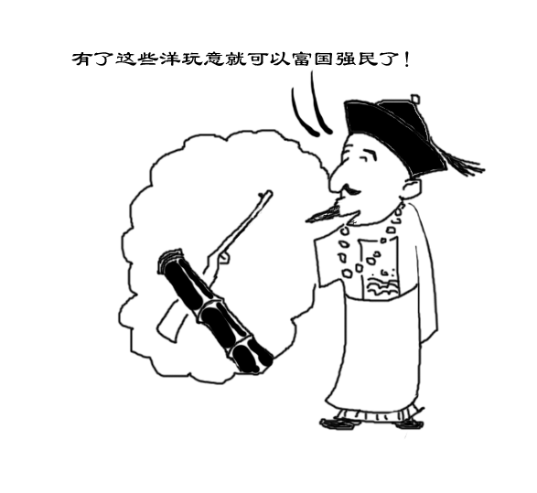
一.寻求国家出路的探索：
（二）地主阶级—洋务运动：（19世纪60年代—90年代）
4.结局：
“……(清政府)在观察强大对手的优点时，不归功于对手的强壮如牛，反而归功于对手有一副漂亮的拳击手套……运动的目的就是弄那么一副漂亮的拳击手套。”
根本原因：只学习西方技术，没有改变封建制度。

Slide 12
一.寻求国家出路的探索：
（二）地主阶级—洋务运动：（19世纪60年代—90年代）
5.评价：
（1）性质：
是一场由地主阶级领导的向西方学习的旨在维护封建统治的自救运动。
（2）积极作用：
引进资本主义国家的机器生产技术，是中国早期现代化的尝试；
（3）局限：
单纯学习西方科技，未触动中国落后的封建制度，不可能使中国走上富强的道路。

Slide 13
二.列强侵略的加剧：
（一）边疆危机：
 | 危机表现 | 中国的应对措施 | 结果
西北
西南
东南
1864，英国支持阿古柏入侵新疆
1878，左宗棠收复新疆
西北边疆度过危机
俄国出兵占领伊犁
1884，新疆建省
《越南条款》，
越南独立
1883，法国控制越南，侵略中国
中法战争，
1885，镇南关大捷
1885，台湾建省
1879，日本吞并琉球
宗藩关系逐渐解体

Slide 14
二.列强侵略的加剧：
（二）甲午中日战争：（1894—1895年）
1.背景：
（1）日本：出台“大陆政策”，侵华野心蓄谋已久；
世界
材料一 “日本乃万国之本”，“开拓万里之波涛” ，“布国威于四方”。 ——明治天皇《御笔信》
亚洲
中国
满蒙
朝鲜
台湾
日本
日本“征韩侵华”的“大陆政策”

Slide 15
二.列强侵略的加剧：
（二）甲午中日战争：（1894—1895年）
1.背景：
（2）导火线：朝鲜发生农民起义；
材料二 1894年3月,日本外相陆奥宗光密令驻朝公使:“促成中日冲突,实为当前之急务,为实行此事,可采取任何手段。 ”
（3）清政府：积贫积弱，腐败懦弱，不认真备战。（可乘之机）

Slide 16
二.列强侵略的加剧：
（二）甲午中日战争：（1894—1895年）
2.战争进程：
日本发动侵略战争中日双方正式宣战
1丰岛海战
进 攻
仓促应战
日 本
清 政 府
清军大败，战火烧到中国境内
2平壤战役
第一阶段
双方损失相当，中国失去制海权。
3黄海海战
旅顺、大连失陷，日军屠杀中国居民
4辽东战役
第二阶段
5威海战役
北洋舰队全军覆灭

Slide 17
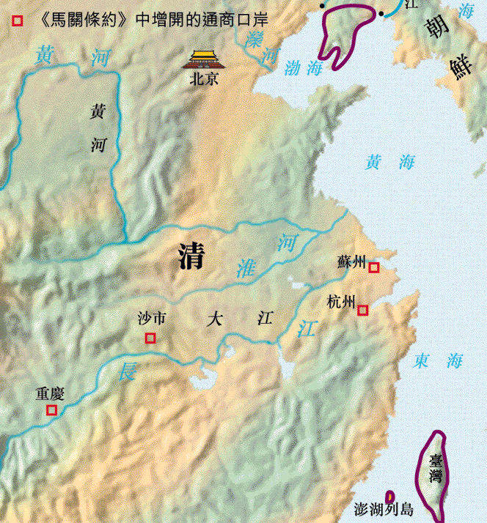
二.列强侵略的加剧：
（二）甲午中日战争：（1894—1895年）
4.《马关条约》的内容及影响：
（1）内容：
①割地：
②赔款：
③开口岸：
④设工厂：

Slide 18
二.列强侵略的加剧：
（二）甲午中日战争：（1894—1895年）
3.结果：战败（为什么？），签订《马关条约》
4.《马关条约》的内容及影响：
（2）影响：
①进一步把中国推到了半殖民地半封建社会的深渊；
②宣告洋务运动破产。
地主阶级寻求国家出路的探索不可能成功。

Slide 19
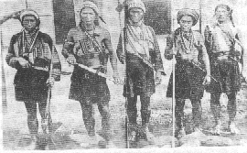

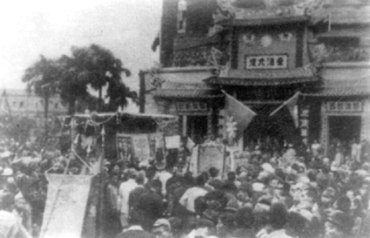
二.列强侵略的加剧：
（二）甲午中日战争：（1894—1895年）
1895.5
台 湾 海 峡
5.台湾人民的反割台斗争：
基隆
愿人人战死而失台
决不愿拱手而让台
——《台民布告》
台北
刘永福——黑旗军
太 平 洋
台 湾
1895年武装起来的台湾民众
澎湖
台南
1895.10
1945年台湾民众庆祝光复

Slide 20




二.列强侵略的加剧：
（三）瓜分中国的狂潮：
1.三国干涉还辽：
企图独霸中国东北
俄国
策划
干涉
履行对俄结盟义务
日 本
法国
支持
干涉
还
辽
赎辽费
3000万
两白银
意欲在远东扩大侵略势力
缓和与俄在欧洲的矛盾
支持
干涉
德国
清政府
列强掀起了瓜分中国的狂潮

Slide 21
二.列强侵略的加剧：
（三）瓜分中国的狂潮：
2.瓜分中国的表现：
（1）政治上：抢占租借地，划分势力范围。
租界：指帝国主义国家强迫半殖民地国家在其口岸或城市划出的作为外侨“居住和经商”的一定区域，成为“国中之国”,是列强侵略的据点。
租借地：是列强先用武力占领，然后通过不平等条约，用定期租借的方式，将他国领土的一部分借去使用，借去的地区称做租借地。租借期限长短不一，最长不得超过100年。期满归还。
势力范围：是指列强凭借军事、政治、经济力量，控制殖民地或半殖民地国家的全部或部分领土，宣称它享有独占的权利，不许其它国家染指。

Slide 22
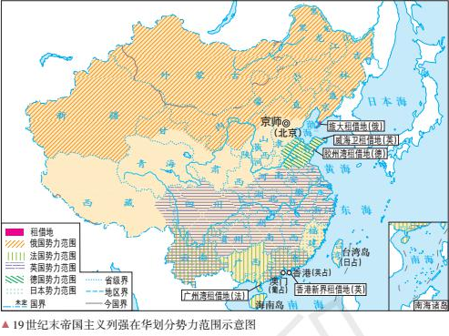
二.列强侵略的加剧：
（三）瓜分中国的狂潮：
2.瓜分中国的表现：
（1）政治上：抢占租借地，划分势力范围。

Slide 23
二.列强侵略的加剧：
（三）瓜分中国的狂潮：
2.瓜分中国的表现：
（2）经济上：资本输出。
①争做中国的债主；
②抢夺修筑铁路；
③开采矿山；
④建立工厂。

Slide 24
北极熊代表俄国；
虎代表英国；
肠代表德国；
青蛙代表法国；
太阳代表日本；
秃鹰代表美国。

Slide 25
“实现中华民族伟大复兴，就是中华民族近代以来最伟大的梦想。”
——2012年11月29日，习近平在参观《复兴之路》展览时的讲话
“天国梦”
“洋务梦”
？

